Slide 1

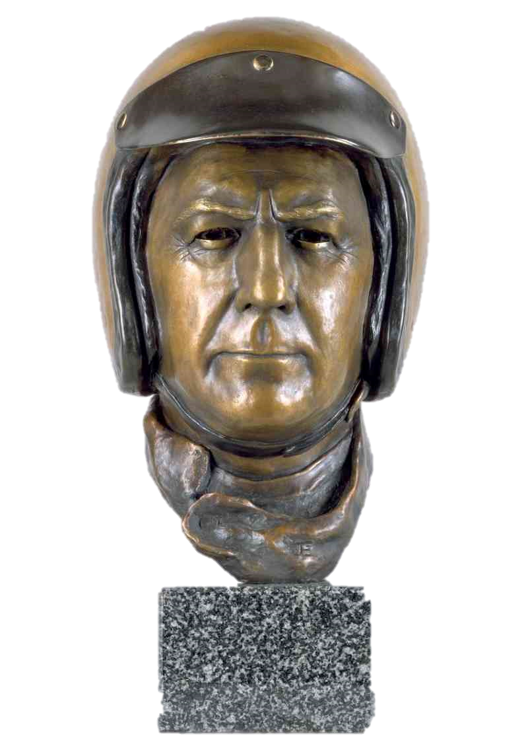
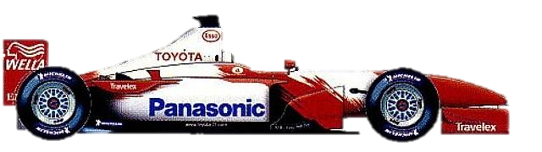
eaglenest8@hotmail.com
Hoy nos toca maravillarnos con la vida del cuarto Campeón diferente
del campeonato mundial de pilotos de F1
donde veremos las peripecias a que la vida nos somete…
Jack Brabham
5º
Campeón
de Formula Uno
y
Tri-Campeón Mundial
1960 1966

Slide 2
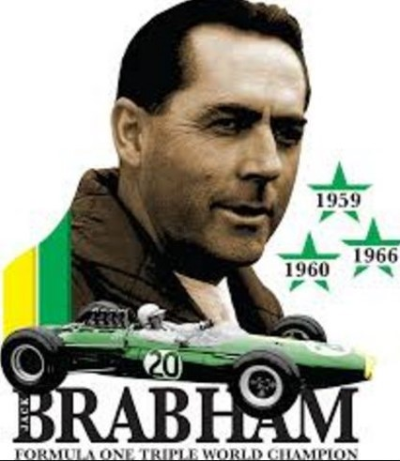


Jack Brabham
TriCampeón
del Mundo
en Automovilismo F1
Versión
Completa
____________________

Slide 3
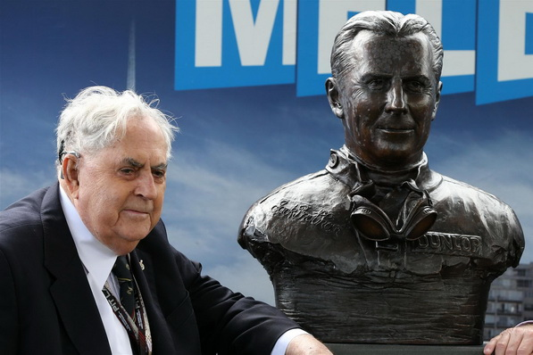
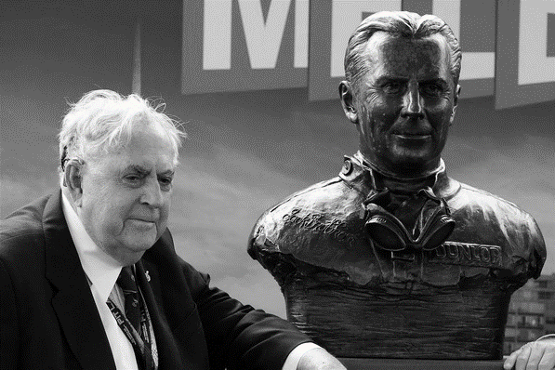

eaglenest8@hotmail.com
Jack BrabHam
Versión
Completa
Tricampeón
del Mundo
F1
____________________

Slide 4


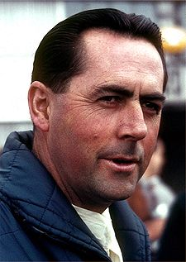
Jack Brabham
Datos personales
Nacionalidad
Australiana
Nacimiento
2 de abril de 1926
Hurstville
Fallecimiento
19 de mayo de 2014
(88 años)
Sidney

Slide 5
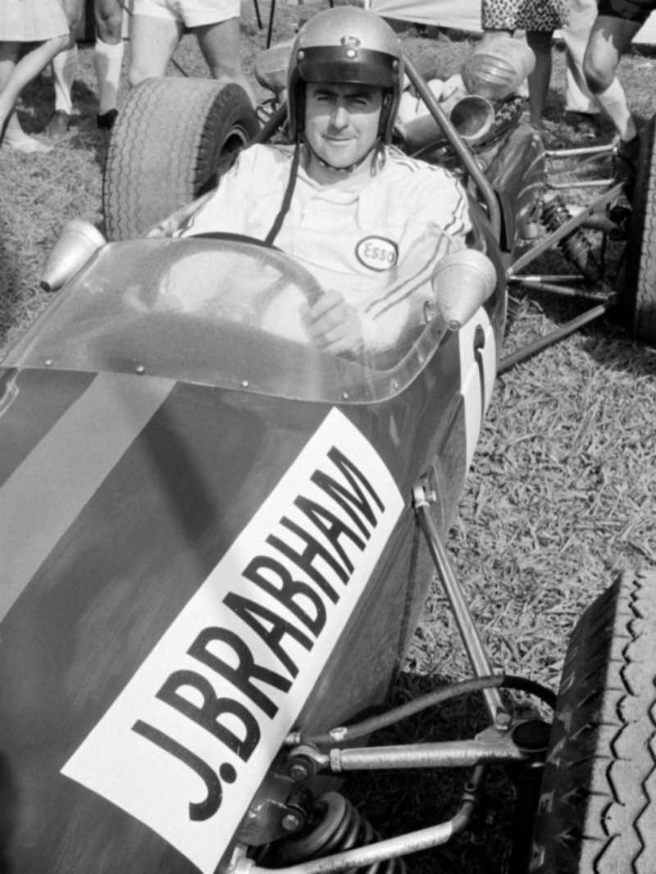
Carrera deportiva
Palmarés general
Competiciones
Fórmula 1
Años en activo
1955 – 1970
Equipos
Cooper, Maserati, Lotus y Brabham

Slide 6
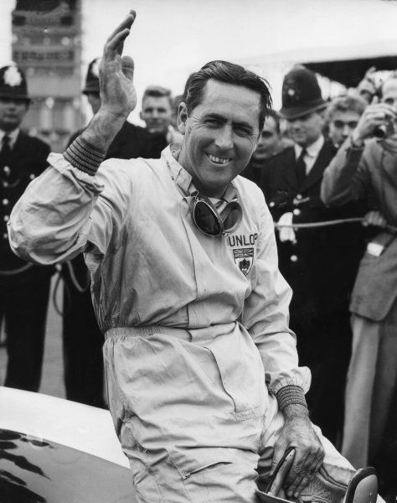
Carreras comenzadas
128
Campeonatos mundiales
3
(1959, 1960 y 1966)
Podios
31
Poles
13
Vueltas rápidas
12

Slide 7
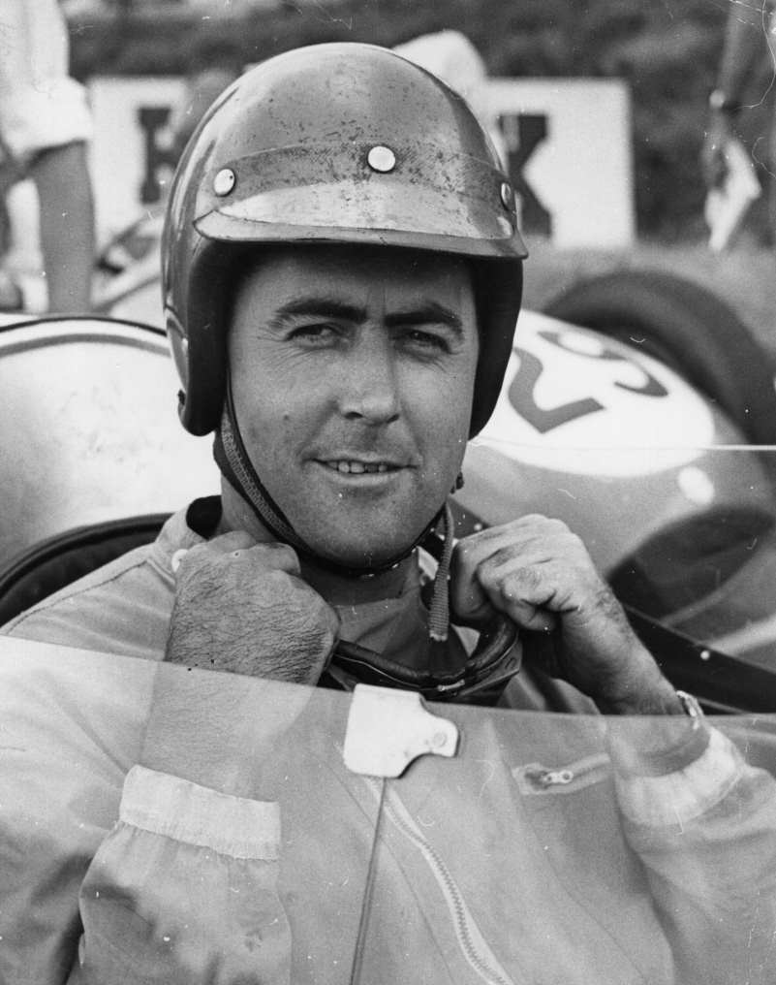
Primera carrera
Gran Premio de Gran Bretaña
1955
Primera victoria
Gran Premio de Mónaco
1959
Última victoria
Gran Premio de Sudáfrica
1970
Última carrera
Gran Premio de México
1970

Slide 8
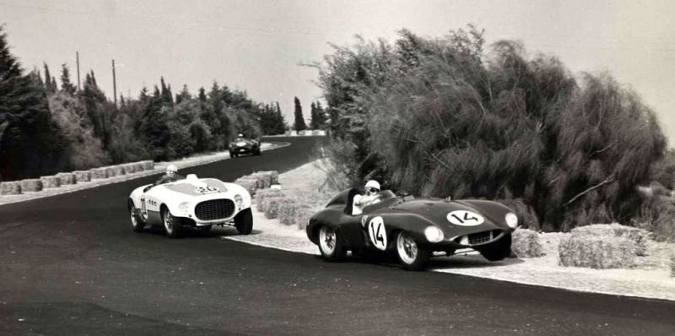
Sir Jack Brabham
Piloto y dueño del equipo del automovilismo australiano.

Slide 9
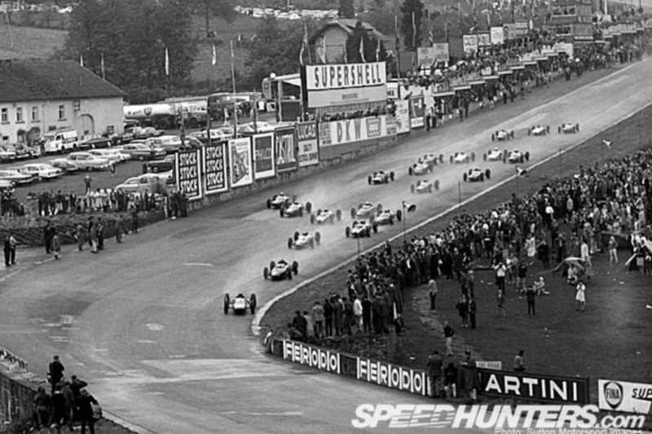
Fue campeón de pilotos de Fórmula 1
en 1959, 1960 y 1966,
subcampeón en 1967
quinto en 1970,
logrando un total de
14victorias,
31 podios
y 13 pole positions.

Slide 10
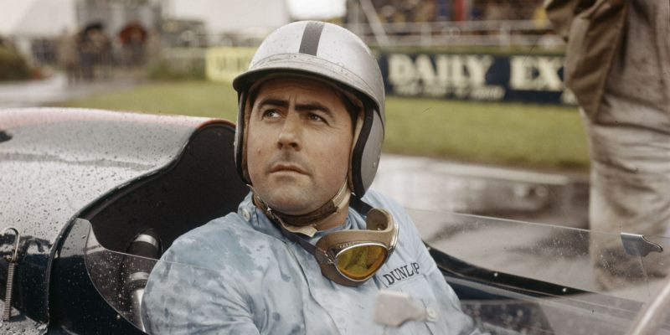
Brabham también disputó con frecuencia la Tasman Series,
resultando subcampeón en 1964 y 1967,
tercero en 1965,
frente a pilotos como…
Jim Clark,
Jackie Stewart, Bruce McLaren y… Denny Hulme.

Slide 11
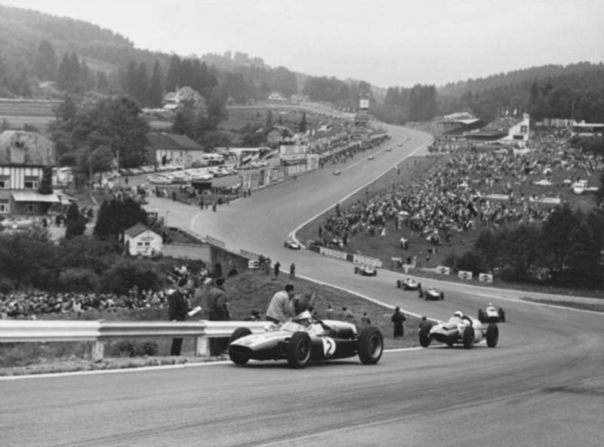
En 1961 llegó noveno en las 500 Millas de Indianápolis
con un Cooper de motor central trasero y apenas 270 CV.
En 1970
fue piloto oficial de Matra
en el Campeonato Mundial
de Resistencia, donde obtuvo
una victoria
de clase
en los 1000 km.
de Monza.
El australiano corrió en 1958
para David Brown en el Campeonato Mundial
de Resistencia,
triunfando
en los 1000 km.
de Nürburgring.

Slide 12
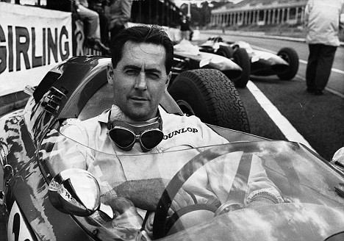
Años más tarde disputó los 1000 km.
de Bathurst,
arribando sexto en 1978.

Slide 13
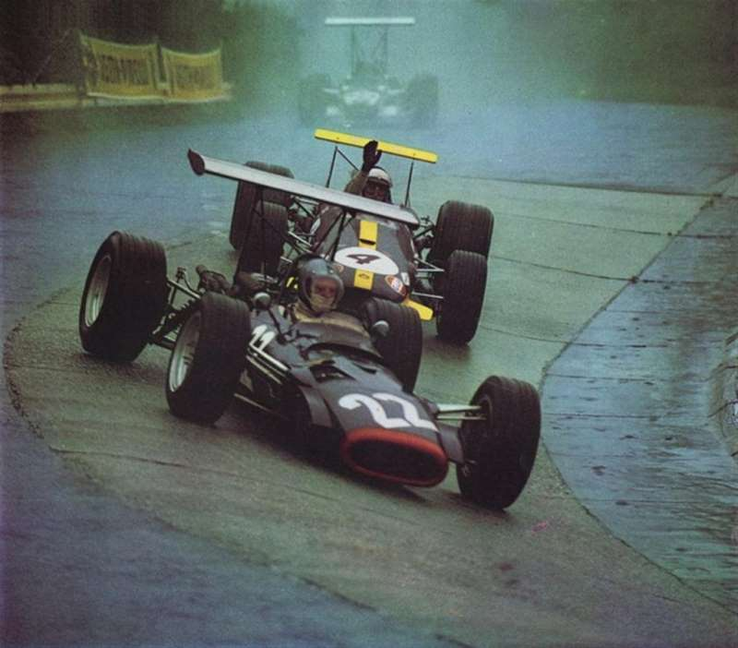
Asimismo, el australiano
fundó el equipo
Brabham Racing Organisation
el fabricante de automóviles
de carreras
Motor Racing Developments
junto a Ron Tauranac.

Slide 14
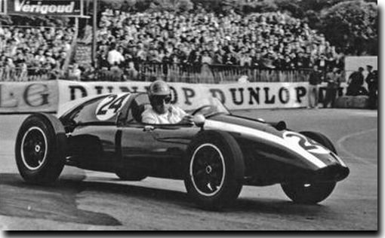
El piloto
corrió en la Fórmula 1
para
su propio equipo
partir de 1962
hasta su retiro
en 1970.

Slide 15
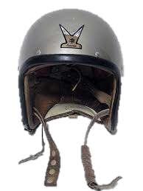
Más tarde fundó el fabricante de motores
Judd junto a John Judd.

Slide 16
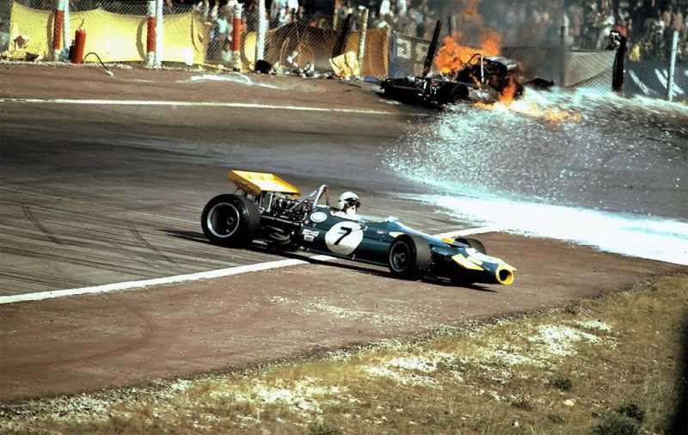
Sus tres hijos
Geoff, Gary y David, también son corredores de coches.

Slide 17
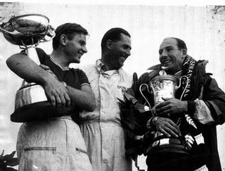
A su vez, fue el abuelo
del también joven piloto
Matthew Brabham,
hijo de Geoff.

Slide 18
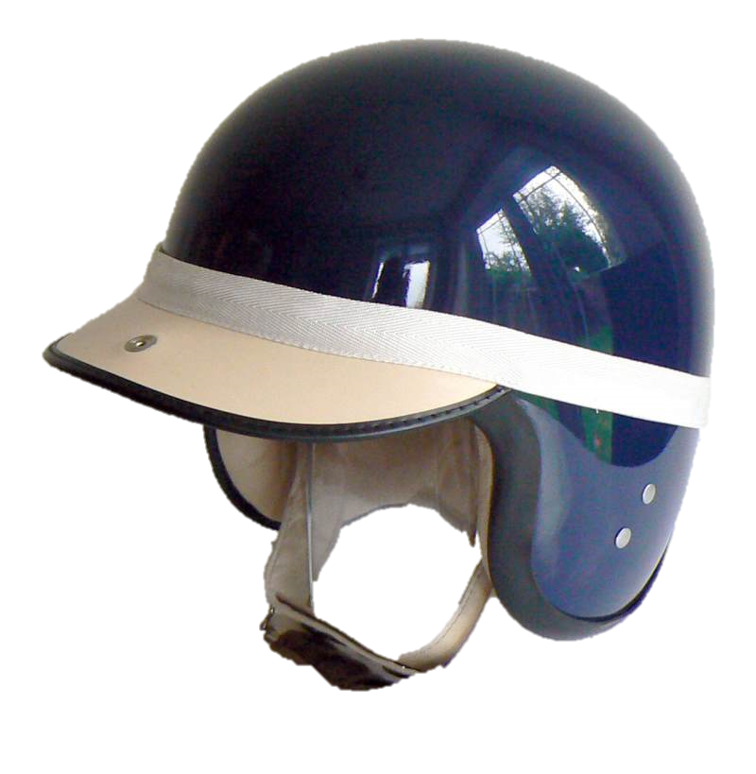
Nacido en Hurstville,
Brabham fue un australiano de segunda generación,
hijo de un almacenero del suburbio de Hurstville,
Nueva Gales del Sur, en Sídney.

Slide 19
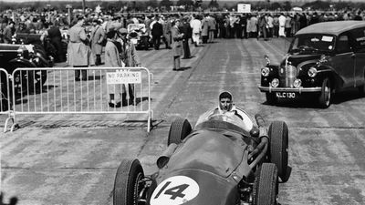
Dejó la escuela a la edad de 15 años, para trabajar en un garaje.
Se puso al volante por primera vez a la edad de 12 años.
Creó un negocio de reparación de motores en 1946 y comenzó a correr.

Slide 20
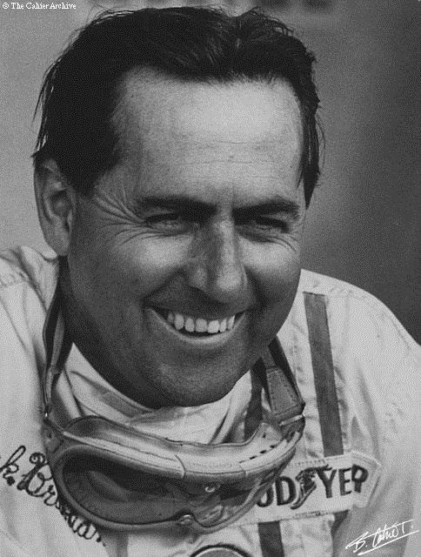
Fue campeón en Nueva Gales del Sur
y al mismo tiempo,
fundó junto con Ron Tauranac
una asociación deportiva que llevará más adelante
para el equipo Brabham.

Slide 21
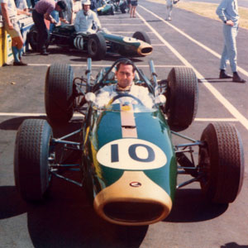
Construyó el Cooper-Bristol,
antes de que la publicidad fuera prohibida
en Australia.

Slide 22
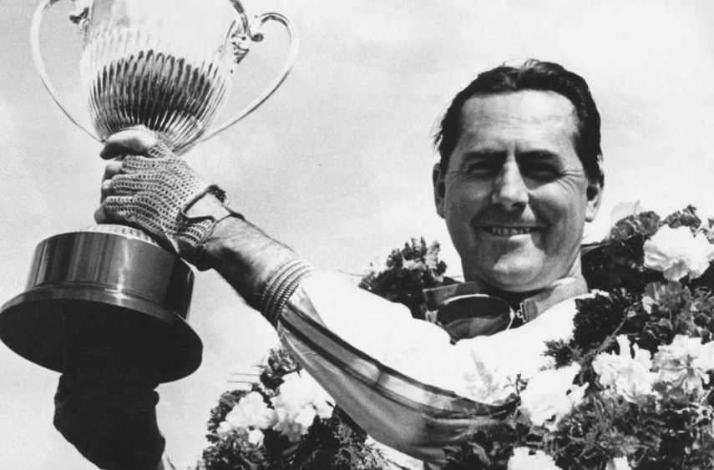
En 1954, impresionó
durante el Gran Premio
de Nueva Zelanda
en Ardmore.

Slide 23
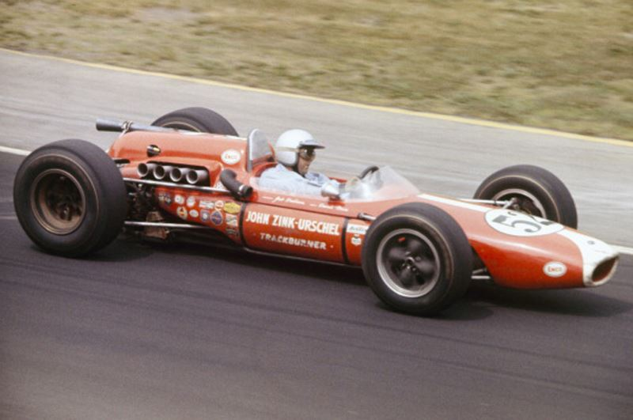
Se asoció con John Cooper para participar en el Campeonato Mundial de Fórmula 1.

Slide 24
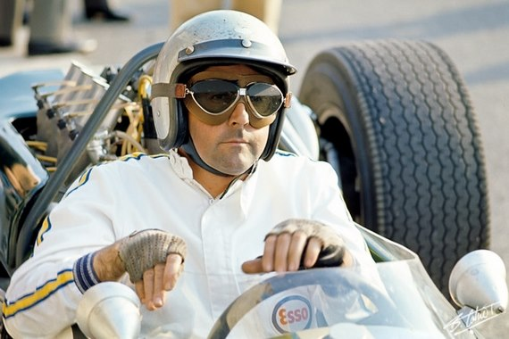
En 1955, corrió en GP de Gran Bretaña
con un Cooper-Bristol,
abandonando después de 30 vueltas.

Slide 25
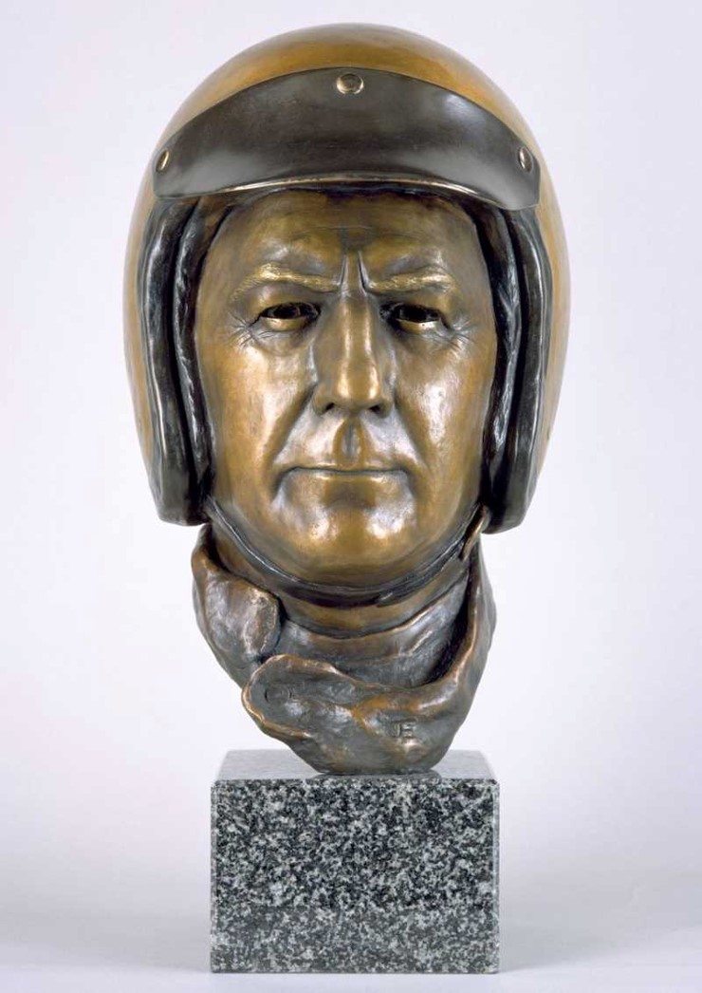
Jack también corrió con Cooper en la Fórmula 2,
donde ganó 13 carreras desde 1957 hasta 1960.

Slide 26
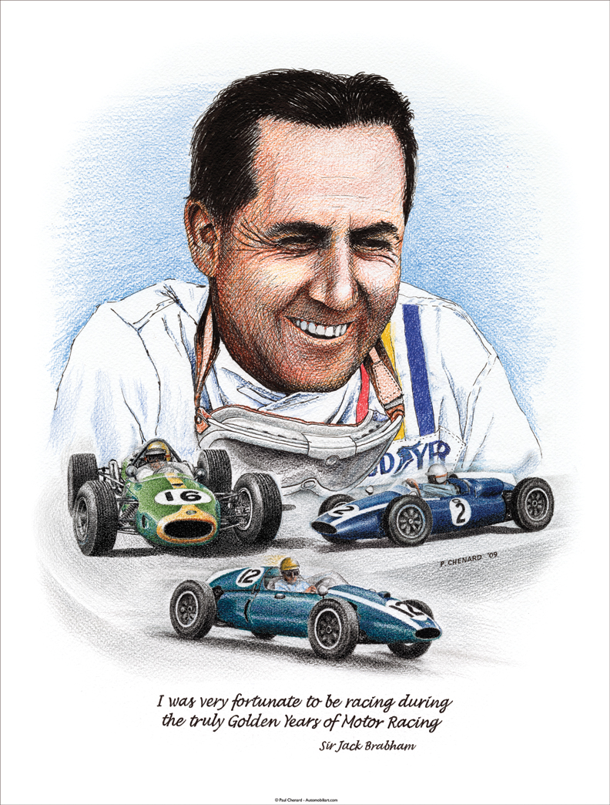
Mientras tanto, correría en 1956,
una carrera con Maserati.

Slide 27
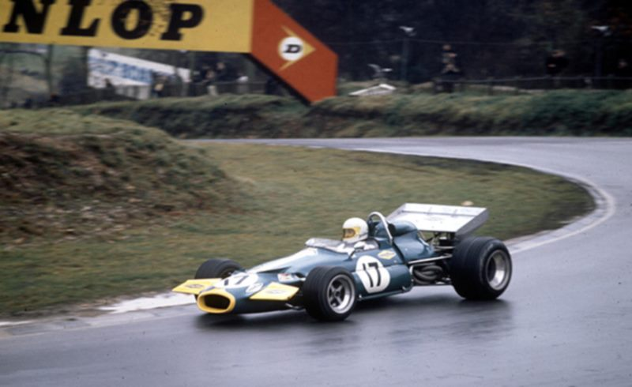
En 1957,
corrió
cuatro carreras y terminó cuarto en Mónaco.

Slide 28
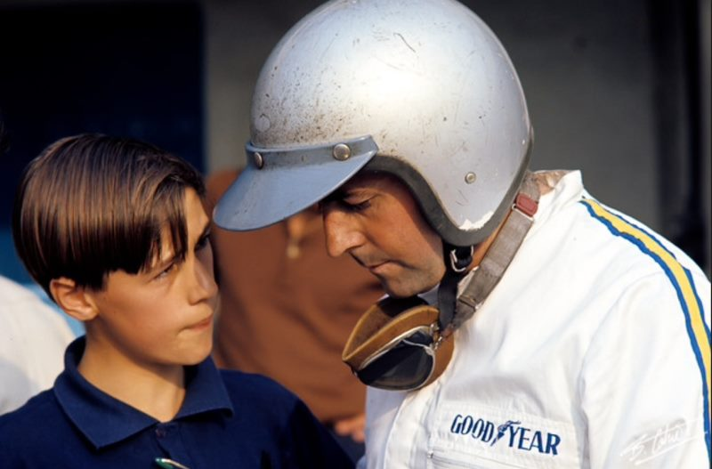
Fue en 1958
donde su carrera realmente comenzó

Slide 29
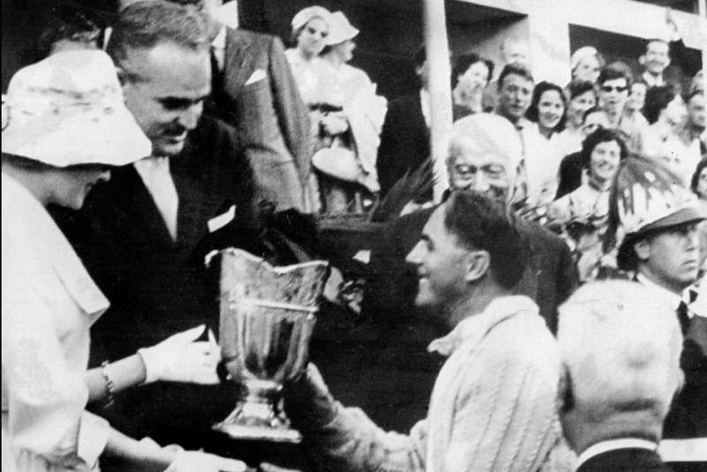
Disputó la primera temporada completa, obteniendo
el 4 º lugar en Mónaco,
3 vueltas detrás
del ganador.

Slide 30
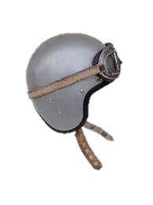
En 1959,conduciendo el coche
de Cooper-Coventry Climax de 2,5 litros
que era el más competitivo.

Slide 31
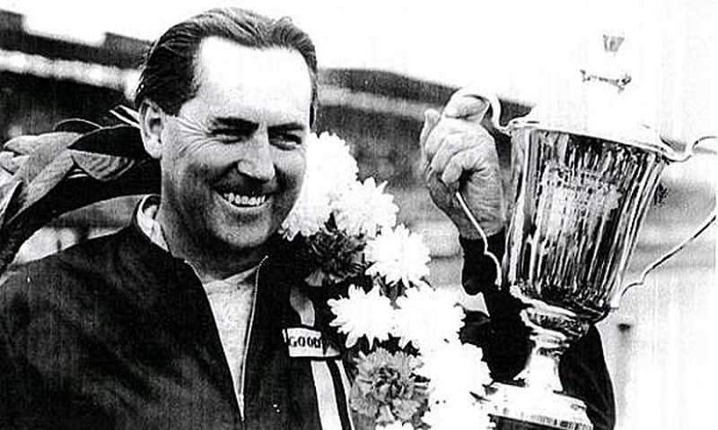
Consiguió su primera victoria
en el circuito de Mónaco,
luego ganó
el GP de Gran Bretaña.

Slide 32
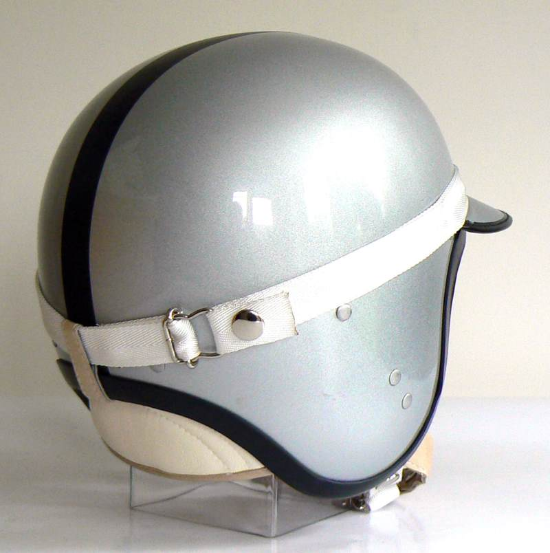
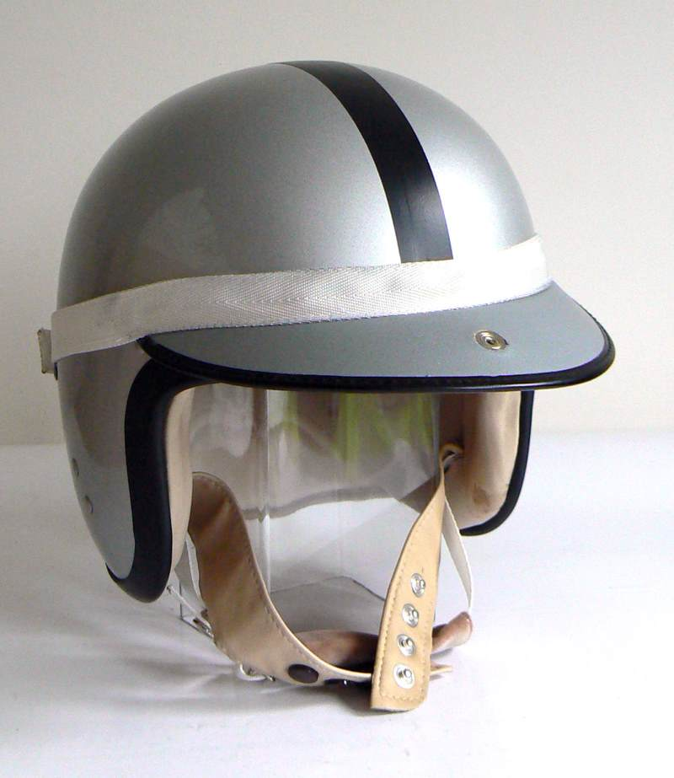
Su consistencia le abrió las puertas del mundo sagrado.

Slide 33
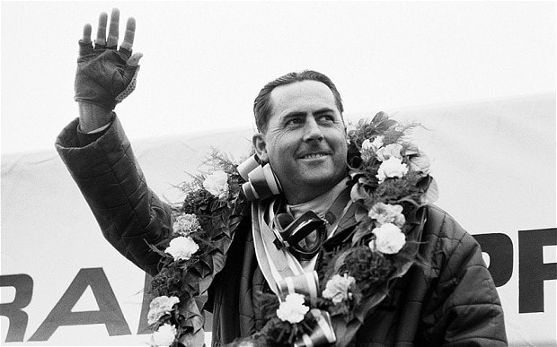
La temporada 1960
fue aún mejor a pesar
de un dificil comienzo
de temporada,
pues cinco victorias
de manera consecutiva,
haciendo inclusive un doblete.

Slide 34
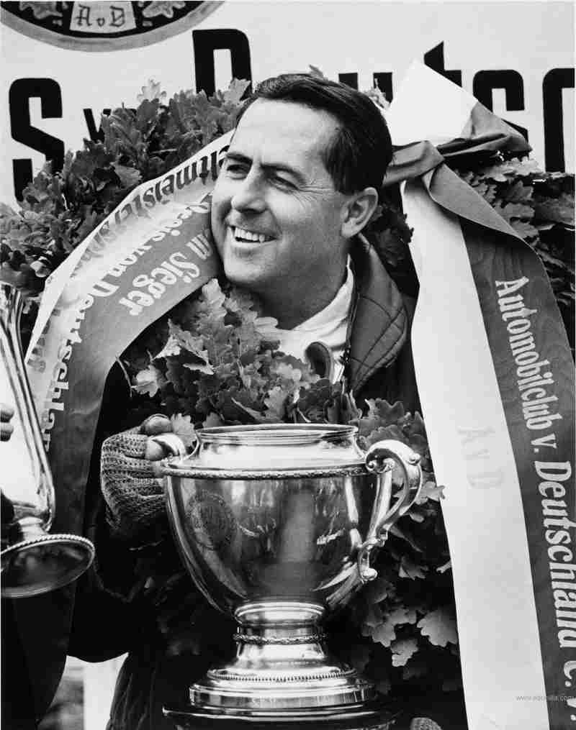
Llevó el Cooper con que ganó
el Campeonato Mundial en
Indianapolis Motor Speedway
para una prueba después de la temporada de 1960

Slide 35
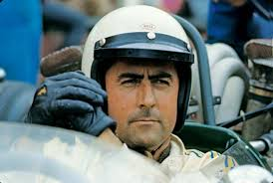
Entró a la famosa carrera de 500 Millas
en una versión modificada
del auto Fórmula 1
en 1961.

Slide 36
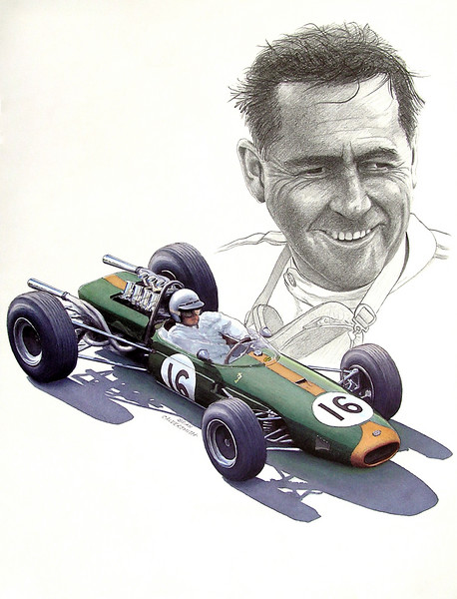
El "divertido" auto pequeño de Europa
era la burla de los otros equipos,
pero llegó tan arriba
como tercer lugar y finalizó noveno

Slide 37
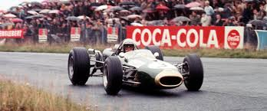
Con esto, Brabham y su director de equipo John Cooper habían demostrado
que los días de bólidos con motor delantero estaban contados.

Slide 38
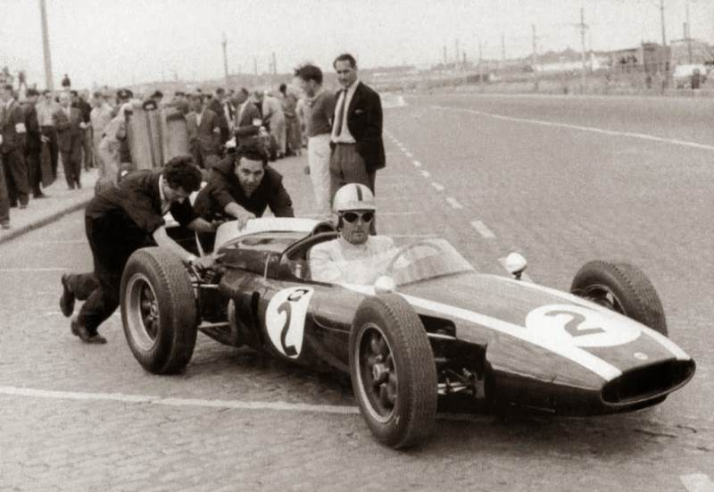
En la última carrera, se las arregló
para hacerse con el cuarto lugar
en Riverside,
empujando su coche
después de quedarse sin combustible
en la última vuelta.

Slide 39
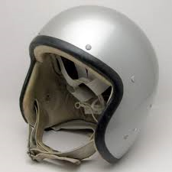
Pero en 1961,
el cambio de reglamentación
le causaría una desventaja a Brabham
por lo que le impidió
subirse al podio de dicha temporada.

Slide 40
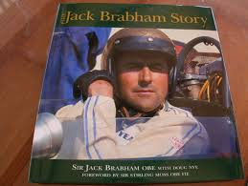
En 1962, con Ron Tauranac, crea la evolución del motor para el futuro equipo Brabham.

Slide 41
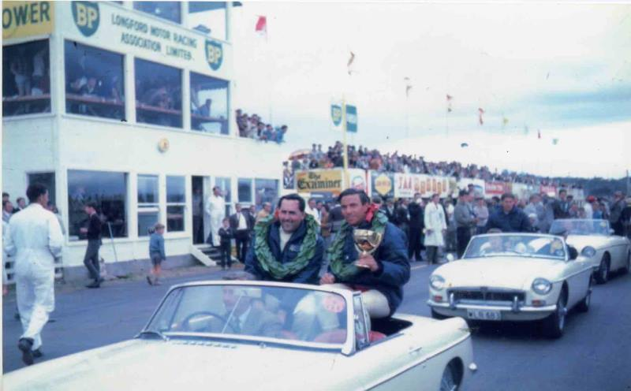
Después de competir la primera mitad de temporada
con un Lotus-Climax, el Brabham T3 comienza a correr en Alemania.

Slide 42
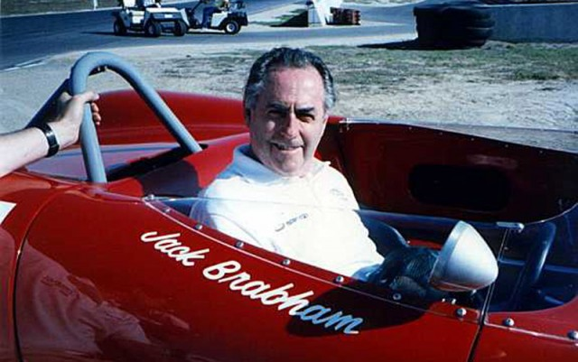
En su segunda carrera,
terminó cuarto
y Jack se convirtió
en el primer piloto en ganar puntos
con un coche fabricado
por él mismo.

Slide 43
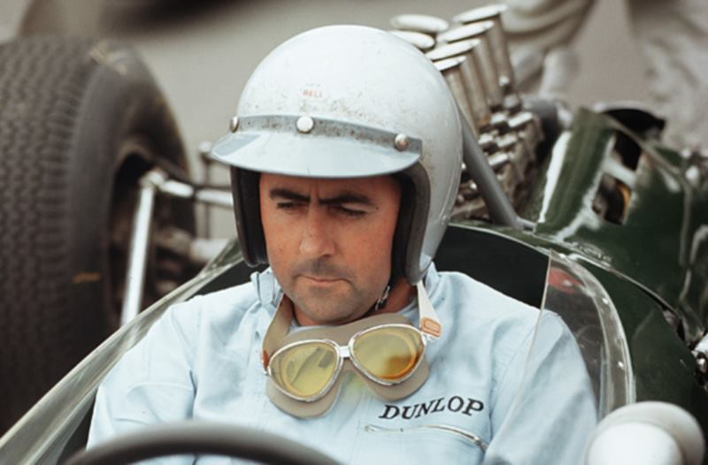
Al año siguiente, el conductor estadounidense Dan Gurney se unió al equipo.

Slide 44
No ganaría aún carreras,
pero terminó segundo en México.
En 1964, fue 2 veces el tercero,
mientras que su compañero de equipo ganó 2 carreras
en Francia y México.

Slide 45
En 1965,
Jack estaba aún menos lejos de subir al podio,
pero llegó a subir al podio en los Estados Unidos.
1966 marcaría su renacimiento,
con cuatro triunfos consecutivos
y hacerse con el tercer cetro mundial.

Slide 46
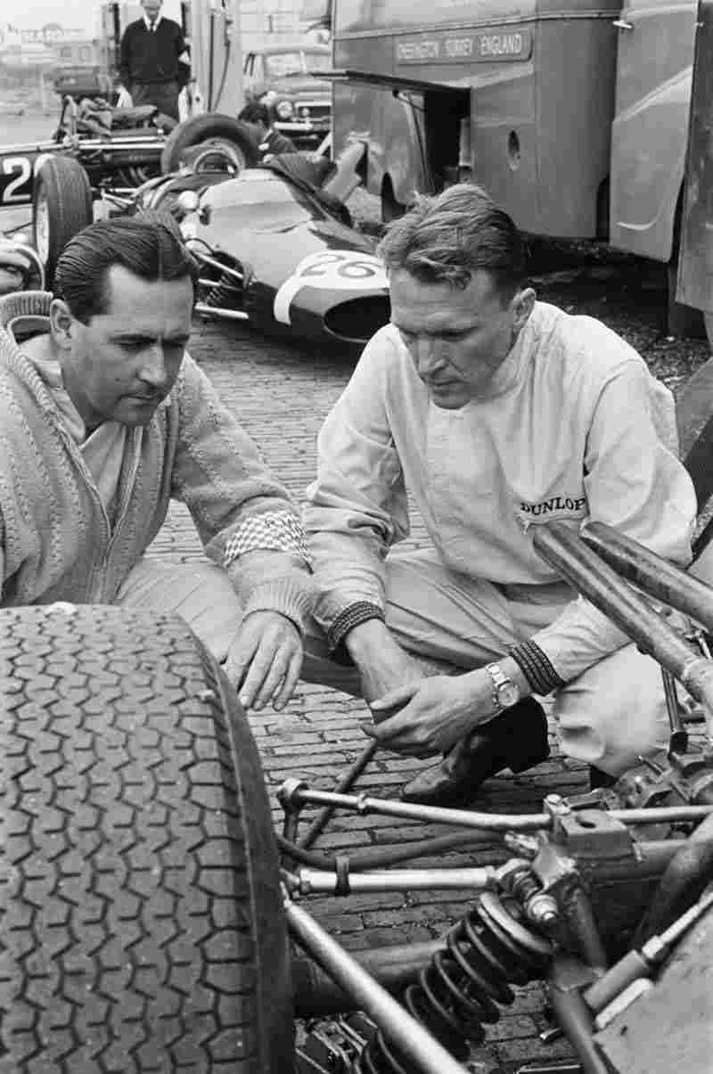
Por primera vez un piloto ganaría el título mundial
con un coche de su fabricación.

Slide 47
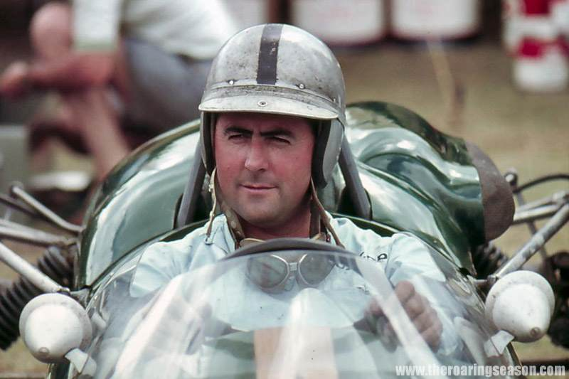
Al año siguiente, a pesar
de dos victorias, no obtuvo
un nuevo título,
que fue para su compañero Denny Hulme.
Pero la situación se deterioraría más.

Slide 48
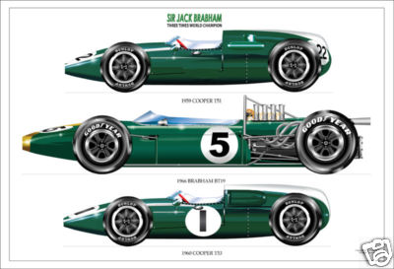
En 1968, apenas logró 2 puntos
seria superado por su compañero
de equipo Jochen Rindt.

Slide 49
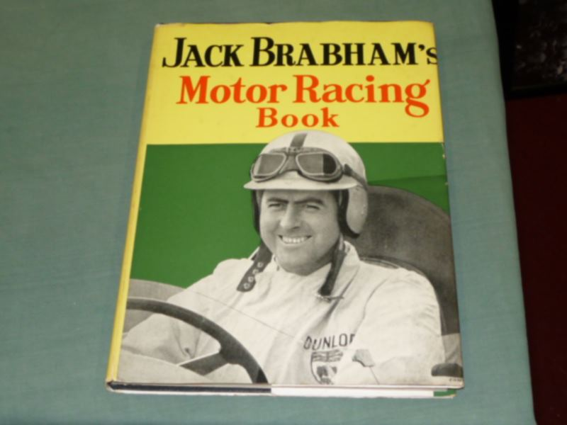
En 1969, estuvo de nuevo en el podio,
mientras que el belga Jacky Ickx obtuvo
dos victorias, logrando el subcampeonato.

Slide 50

Al año siguiente, a pesar
de dos victorias, no obtuvo
un nuevo título,
que fue para su compañero Denny Hulme.
Pero la situación se deterioraría más.

Slide 51

1970 fue la última temporada
del piloto australiano.
Al principio, ganó
el Gran Premio de Sudáfrica,
su última victoria.

Slide 52

En Mónaco y Gran Bretaña,
se le escapó la victoria en la última vuelta
a manos de Jochen Rindt,
que terminó campeón a título póstumo.
Finalmente, después de 123 carreras,
decidió retirarse de la competición.

Slide 53

Post carrera
Después de retirarse rompió completamente
con el mundo del automovilismo,
vendiendo sus acciones en el equipo
a Tauranac y regresó a Australia.

Slide 54

En 1979,
fue el primer piloto de carreras
en ser nombrado caballero
por Isabel II de Inglaterra.

Slide 55


Slide 56

Fue admitido en el Salón de la Fama de los Deportes de Motor en 1990

Slide 57

Falleció
el 18 de mayo de 2014
en Sidney Australia
a los 88 años de edad.

Slide 58


Slide 59

En marzo de 2017,
el Palacio de la Moneda de Australia
acuñó una moneda conmemorando
los 50 años del último título de Jack
en la F1.

Slide 60


Slide 61


Slide 62


Imagenes y texto :
De la red
Música:
Ensalada australiana
Interprete:
Eaglenest Mix
Edición:
Eaglenest
Duración :
22 minutos
53 segundos
Chao
Auf wiedersehen
Au revoir
Hasta la vista
Pasenla Bien
___________________
eaglenest8@hotmail.com

Slide 63







12:00
¿Te ha gustado?
Puedes ver más entrando
Aquí
Además puedes recibir powerpoints en tu correo electrónico suscribiéndote aquí:

